Slide 1
Tuần 10
Bài 24: Làm quen với phép trừ - Dấu trừ
TOÁN 1

Slide 2
KHỞI ĐỘNG

Slide 3
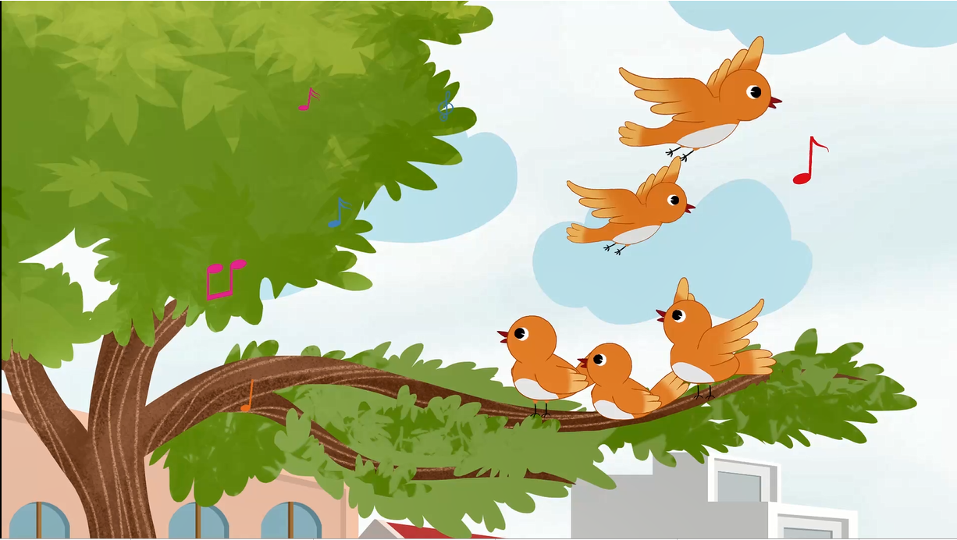

Slide 4
KHÁM PHÁ

Slide 5
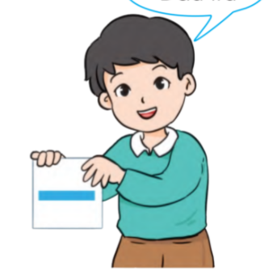
Dấu trừ
-
-
=
5
2
=
3
Năm trừ hai bằng ba.

Slide 6
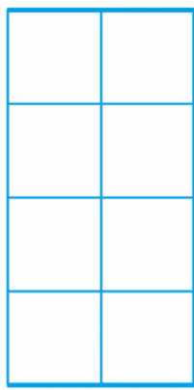
1
2
3
4
5
5
4
3
2
1

Slide 7
LUYỆN TẬP

Slide 8
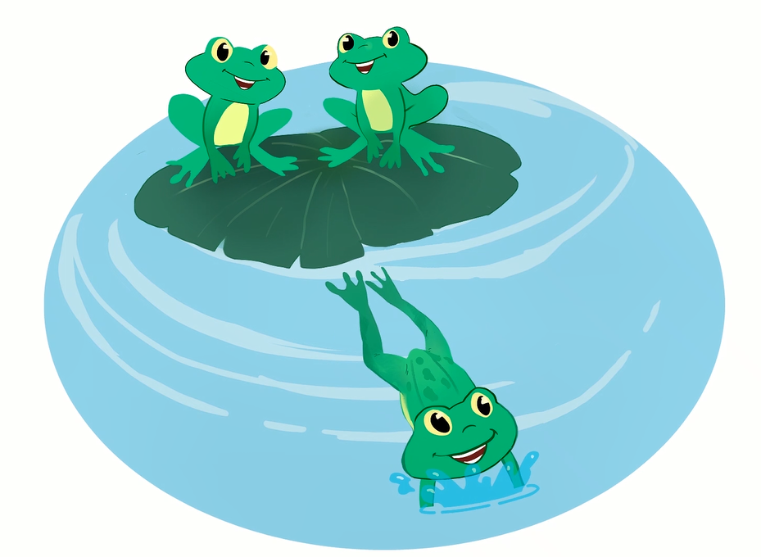
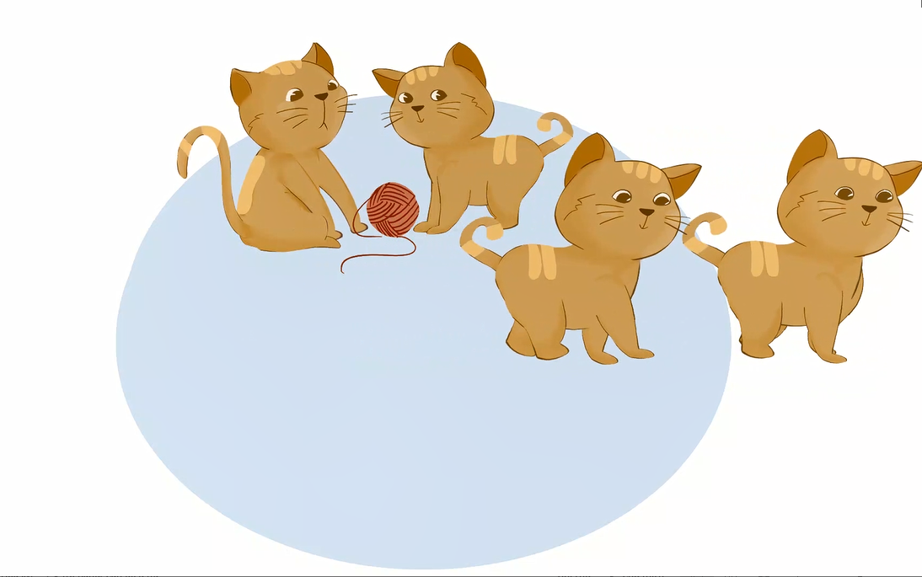
1
Số ?
3 - 1 =
2
4 - 2 =
2

Slide 9
2
Nối phép tính thích hợp với mỗi tranh vẽ :

Slide 10
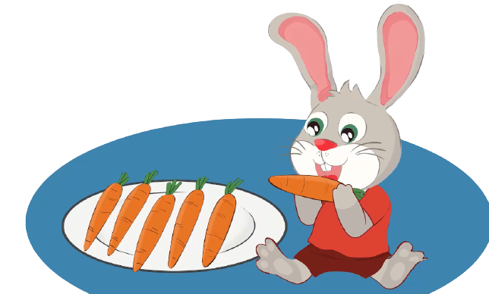
3
Xem tranh rồi viết phép tính thích hợp :
a)
b)
-
=
-
=
4
1
3
6
1
5

Slide 11
VẬN DỤNG

Slide 12
Kể các tình huống trong thực tế liên quan đến phép trừ :
? ? ?

Slide 13
Cọp ơi!
Cậu ở đâu thế ?
TỚ SẼ TÌM RA CẬU

Slide 14
Cọp ơi! Cậu ở đâu thế?

Slide 15
4 – 1 = …?
B. 2
D. 0
C. 1
A. 3

Slide 16
Số nào ở giữa số 1 và số 3 ?
B. 2
D. 4
A. 1
C. 3

Slide 17
5 – 3 = …. ?
B. 3
D. 1
A. 4
C. 2

Slide 18
Số 7 đứng trước số nào?
B. 6
D. 8
A. 5
C. 7

Slide 19
3 - …. = 1 ?
B. 2
D. 4
A. 1
C. 3

